Slide 1
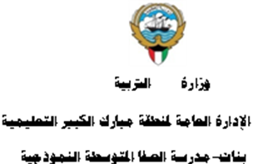
(1-2): قراءة الأعداد العشرية وكتابتها إعداد المعلمة: أ. نوره راشد
رئيسة قسم الرياضيات : هنادي العمران
مديرة المدرسة : أ / ليلى حسين اكبر

Slide 2
التمهيد

Slide 3
مبروك وصلت للقمة
الاسم المطول للعدد:
482
459 302
بالشكل اللفظي الموجز
مئة وستة وثلاثون بالشكل النظامي
4520 بالشكل اللفظي
القيمة المكانية: 620

Slide 4
عرض الدرس

Slide 5
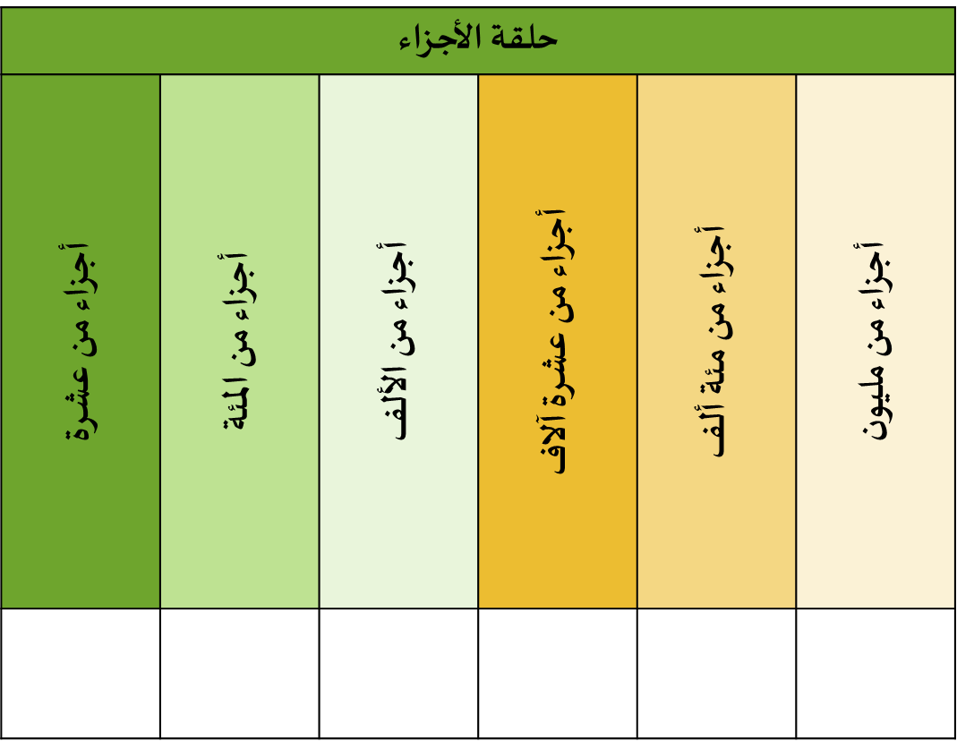
مثلي العدد باستخدام لوحة القيمة المكانية:
419,455

Slide 6
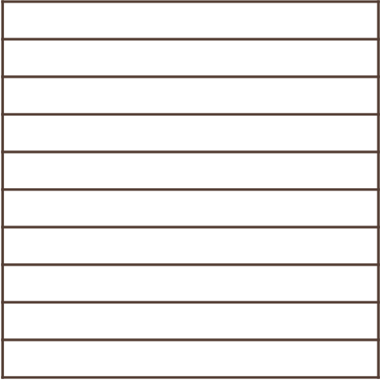
صفحة 27
1
3
7

Slide 7
419,455
مثلي العدد باستخدام لوحة القيمة المكانية:
حلقة الوحدات
آحـــاد | عشرات | مئـــات
9 | 1 | 4
حلقة الأجزاء
أجزاء من مليون | أجزاء من مئة ألف | أجزاء من عشرة آلاف | أجزاء من الألف | أجزاء من المئة | أجزاء من عشرة
 |  |  | 5 | 5 | 4

Slide 8
صفحة 27
0,020
0,70
500
0,005

Slide 9
هيا نحلق في السماء
ابدأ

Slide 10
المرحلة الأولى
المرحلة الثانية
المرحلة الثالثة

Slide 11
المرحلة الأولى
السؤال الثاني
السؤال الأول

Slide 12
السؤال الأول
أربعة صحيح و خمسة وسبعون جزء من مئة

Slide 13
المرحلة الأولى
السؤال الثاني

Slide 14
السؤال الثاني
ستة عشر صحيح و تسعة أجزاء من مئة

Slide 15
المرحلة الأولى
المرحلة الثانية
المرحلة الثالثة

Slide 16
المرحلة الثانية
السؤال الثاني
السؤال الأول

Slide 17
السؤال الأول
2,5

Slide 18
المرحلة الثانية
السؤال الثاني

Slide 19
السؤال الثاني
7,003

Slide 20
المرحلة الأولى
المرحلة الثانية
المرحلة الثالثة

Slide 21
المرحلة الثالثة
السؤال الثاني
السؤال الأول

Slide 22
السؤال الأول
0,05 + 0,10 + 3

Slide 23
المرحلة الثالثة
السؤال الثاني

Slide 24
السؤال الثاني
0,007 + 0,06 + 3 + 40

Slide 25
أحسنت

Slide 26
فاصل تعليمي

Slide 27
لعبة قوة الملاحظة و التركيز

Slide 28
منو اللي بتفوز 👸🏻 ؟
ركزوا عدل 👀
فيه باندا منخش 🐼
🤩🤩🤩

Slide 30
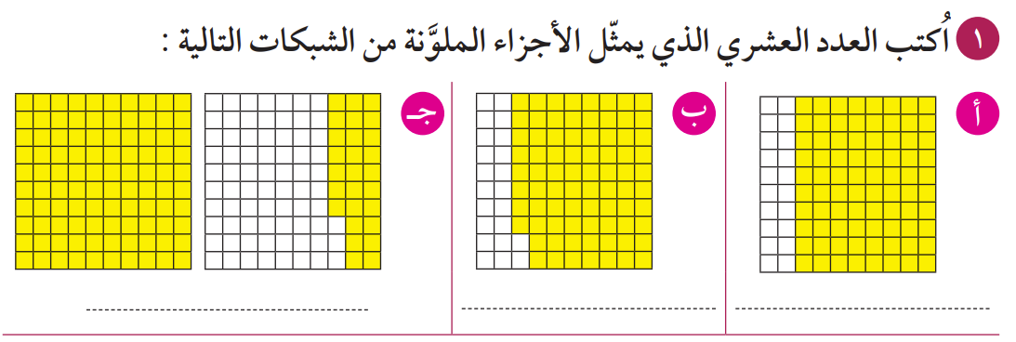
صفحة 29
1,27
0,78
0,80

Slide 31
صفحة 29
0,010
0,40
300,00
0,005

Slide 32
واجب منزلي

Slide 33
الخاتمة

Slide 34
التقييم المختصر
ظلل (أ) إذا كانت العبارة صحيحة و (ب) إذا كانت خاطئة:

Slide 35
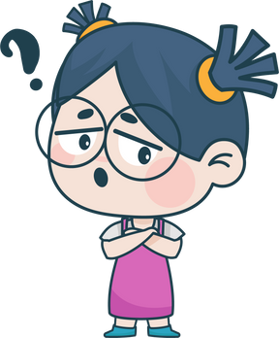
ماذا تعلمنا اليوم ؟

Slide 36
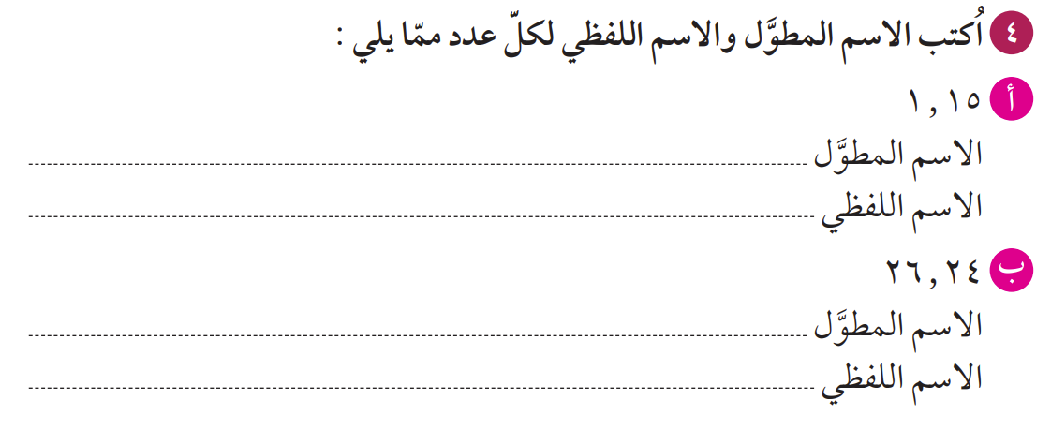
صفحة 29
0,05 + 0,10 + 1
واحد صحيح و خمسة عشر جزء من مئة
0,04 + 0,20 + 6 + 20
ستة وعشرون صحيح و أربعة وعشرون جزء من مئة

